Slide 1
Manifiesto Ágil
Yasira Henao López
Mariajosé Botero Martínez

Slide 2
Estamos poniendo al descubierto mejores métodos para desarrollar software, haciéndolo y ayudando a otros a que lo hagan. Con este trabajo hemos llegado a valorar:

Slide 3
A los individuos y su interacción, por encima de los procesos y sus herramientas.
La colaboración con el cliente, por encima de la negociación contractual.
1
El software que funciona, por encima de la documentación exhaustiva.
3
La respuesta al cambio, por encima del seguimiento de un plan.
2
4

Slide 4
1.
Nuestra principal prioridad es satisfacer al cliente a través de la entrega temprana y continua del software de valor.

Slide 5


Ser impuntual
ES
Ser puntual
NO ES

Slide 6
2.
Son bienvenidos los requisitos cambiantes, incluso si llegan tarde al desarrollo. Los procesos ágiles se doblegan al cambio como ventaja competitiva para el cliente.

Slide 7



ES
Ser terco
NO ES
Adaptarse

Slide 8
3.
Entregar con frecuencia software que funcione, en períodos de un par de semanas hasta un par de meses con preferencia en los períodos breves.

Slide 9


Esperar a que esté completo para hacer el primer entregable
ES
Varios entregables FUNCIONALES
NO ES

Slide 10
4.
Las personas del negocio y los desarrolladores deben trabajar juntos de forma cotidiana a través del proyecto.

Slide 11


ES
Individualismo
NO ES
Trabajo en equipo

Slide 12
5.
Construcción de proyectos en torno a individuos motivados, dándoles la oportunidad y el respaldo que necesitan y procurándoles confianza para que realicen la tarea.

Slide 13



ES
Presión
Motivación
NO ES

Slide 14
6.
La forma más eficiente y efectiva de comunicar información de ida y vuelta dentro de un equipo de desarrollo es mediante la conversación cara a cara.

Slide 15


ES
Comunicación escrita
Comunicación cara a cara
NO ES

Slide 16
7.
El software que funciona es la principal medida del progreso.

Slide 17
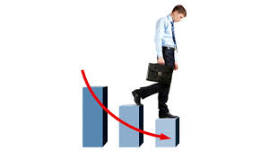

ES
NO ES
Progreso

Slide 18
8.
Los procesos ágiles promueven el desarrollo sostenido. Los patrocinadores, desarrolladores y usuarios deben mantener un ritmo constante de forma indefinida.

Slide 19


ES
Rendirse
Constancia
NO ES

Slide 20
9.
La atención continua a la excelencia técnica enaltece la agilidad.

Slide 21

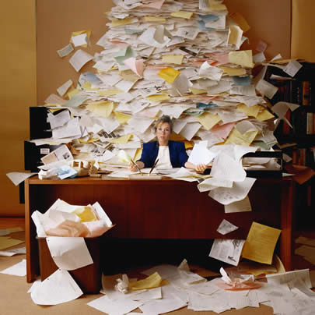
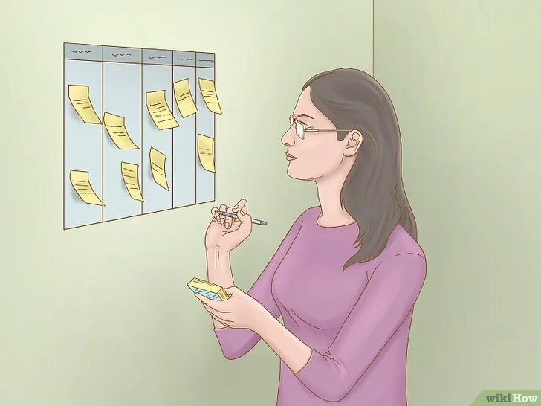
ES
Desorden
Atención a la excelencia
NO ES

Slide 22
10.
La simplicidad como arte de maximizar la cantidad de trabajo que se hace, es esencial.

Slide 23

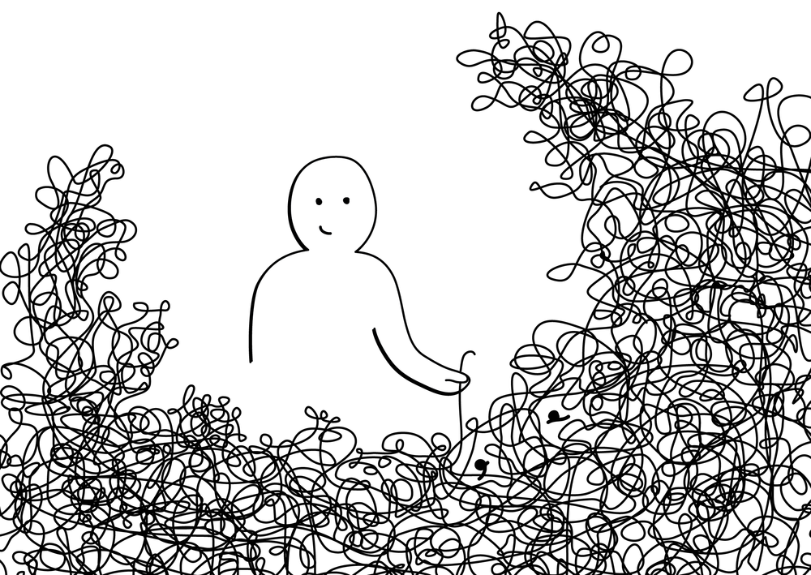

ES
Complejidad
Menos es más
NO ES

Slide 24
11.
Las mejores arquitecturas, requisitos y diseños emergen de equipos que se autoorganizan.

Slide 25



Caos
ES
NO ES
Organización

Slide 26
12.
En intervalos regulares, el equipo reflexiona sobre la forma de ser más efectivo y ajusta su conducta en consecuencia.

Slide 27



ES
Impulsividad y desorden
NO ES
Reflexión y eficiencia

Slide 28
¡Gracias!

